Slide 1
Trường TH Nguyễn Khuyến
Tiếng Việt 1
Bài 31: ua ưa
Lớp : 1B
Giáo viên: Nguyễn Thị Lựu

Slide 2
KHỞI ĐỘNG

Slide 4
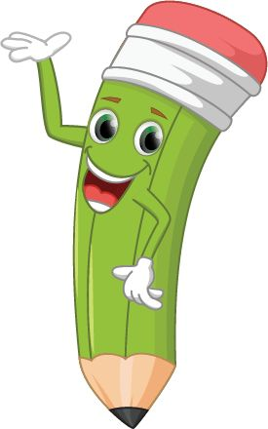
Bài 31: ua - ưa

Slide 5
Thứ năm ngày 12 tháng 10 năm 2023
Tiếng Việt:
ua - ưa
ua
ua
ua
ua

Slide 6
Thứ năm ngày 12 tháng 10 năm 2023
Tiếng Việt:
ua - ưa
cua
ua

Slide 7
Thứ năm ngày 12 tháng 10 năm 2023
Tiếng Việt:
ua - ưa
ưa
ưa
ưa
ưa

Slide 8
Thứ năm ngày 12 tháng 10 năm 2023
Tiếng Việt:
ua - ưa
ngựa
ưa

Slide 9
Thứ năm ngày 12 tháng 10 năm 2023
Tiếng Việt:
ua - ưa
ua
ưa
cua
ngựa

Slide 10
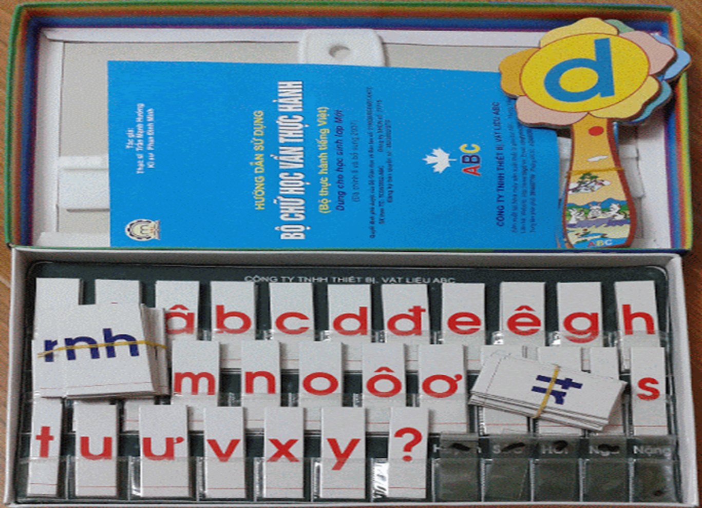
Thứ năm ngày 12 tháng 10 năm 2023
Tiếng Việt:
ua - ưa
ưa
ua
ngựa
cua

Slide 12
LUYỆN TẬP

Slide 13
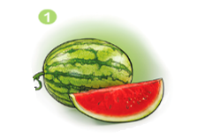
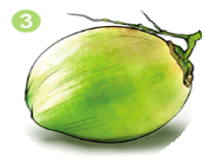
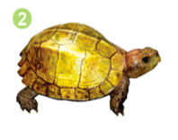
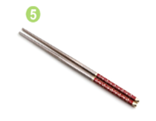
Thứ năm ngày 12 tháng 10 năm 2023
Tiếng Việt:
ua - ưa
2. Tiếng nào có âm ua? Tiếng nào có âm ưa?
quả dưa
rùa
quả dừa
cà chua
đũa
sữa

Slide 14
Thứ năm ngày 12 tháng 10 năm 2023
Tiếng Việt:
ua - ưa
2. Tiếng nào có âm ua? Tiếng nào có âm ưa?
quả dưa
rùa
quả dừa
cà chua
đũa
sữa

Slide 15
Trang 23

Slide 16
Gạch 1 gạch dưới tiếng có âm ua.
Gạch 2 gạch dưới tiếng có âm ưa.
quả dưa
rùa
quả dừa
cà chua
đũa
sữa
Notes:
Ms Huyền Phạm - 0936.082.789 – YOUTUBE: MsPham. Facebook: Dạy và học cùng công nghệ.

Slide 17
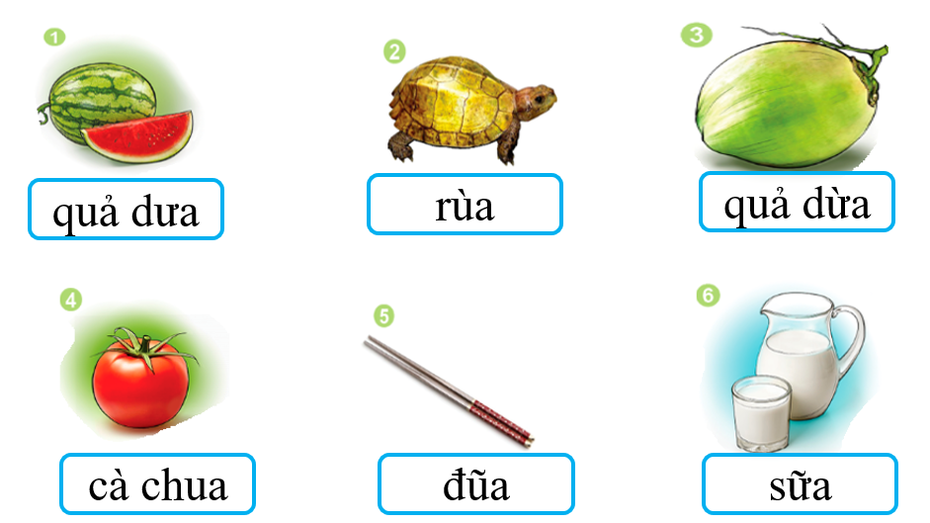
Thứ năm ngày 12 tháng 10 năm 2023
Tiếng Việt:
ua - ưa
ua
ưa
cua
ngựa

Slide 18
TRÂN TRỌNG CẢM ƠN
QUÝ THẦY CÔ GIÁO!

